Slide 1
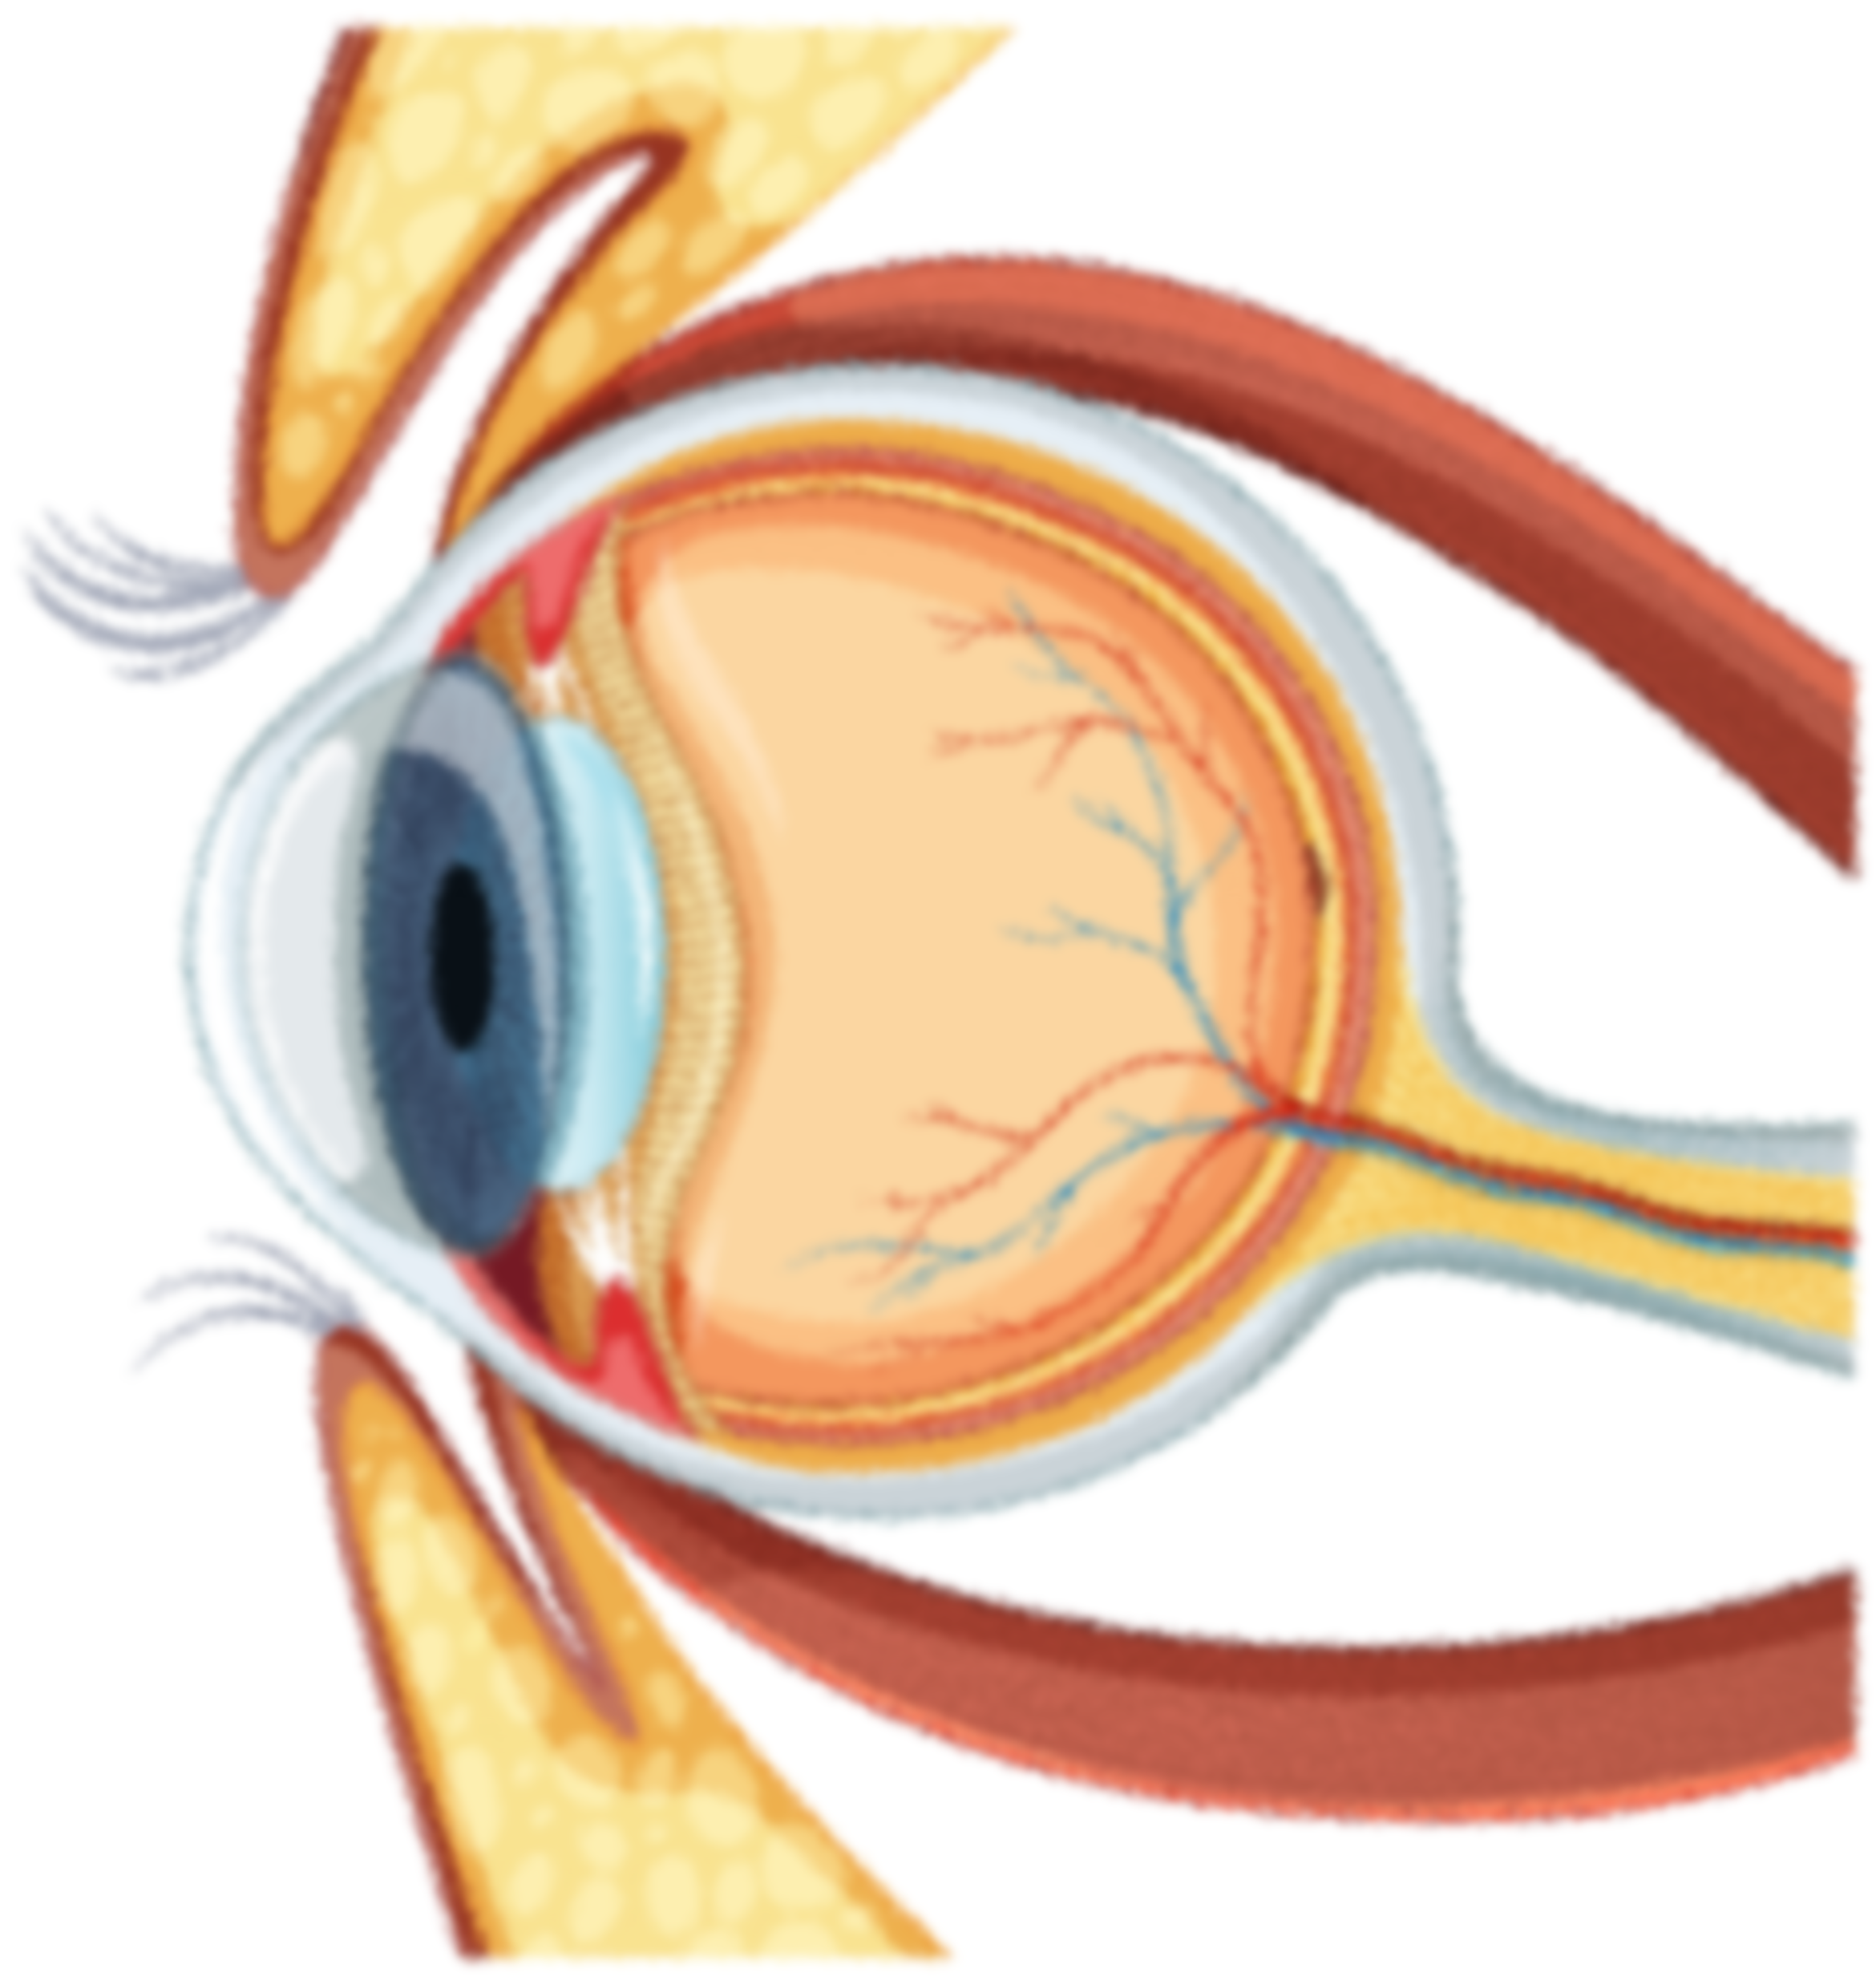
CIENCIA Y TECNOLOGÍA
EL SENTIDO DE LA VISTA
NOMBRE : Giacomo Cabanillas Uriarte
APELLIDOS : Cabanillas Uriarte
PROFESOR : Juan Céspedes
GRADO : 2° de secundaria
2023

Slide 2
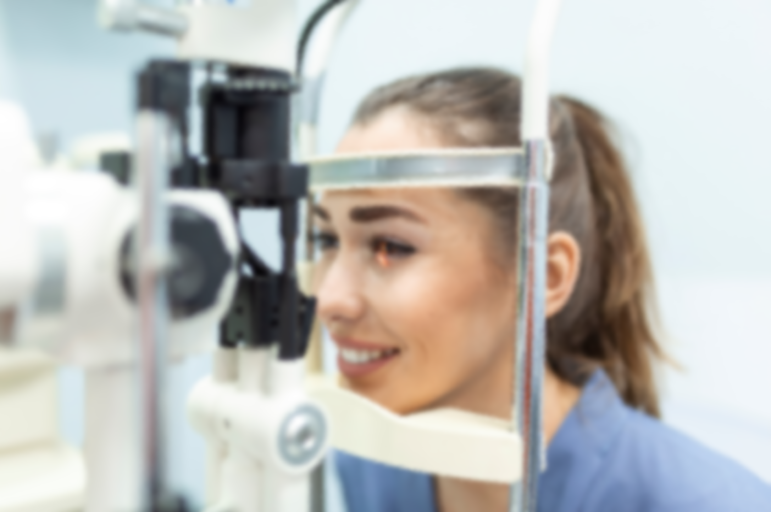
INTRODUCCIÓN
La vista es uno de los sentidos más evolucionados, a través del cual el ser humano y muchos animales perciben la realidad circundante.
En el caso de nuestra especie la visión es el privilegiado de los sentidos, pues no sólo nos permite captar e interpretar información visual sobre luz, color, forma, distancia, posición o movimiento así como de nuestros interlocutores sino también en el acto de la lectoescritura lo que es fundamental en las sociedades humanas.
Su órgano receptor es el globo ocular al que comúnmente llamamos ojo y se encuentra alojado en las cavidades orbitarias.
Objetivos
1. Explicar la importancia de la vista 2. describir el funcionamiento de la vista

Slide 3
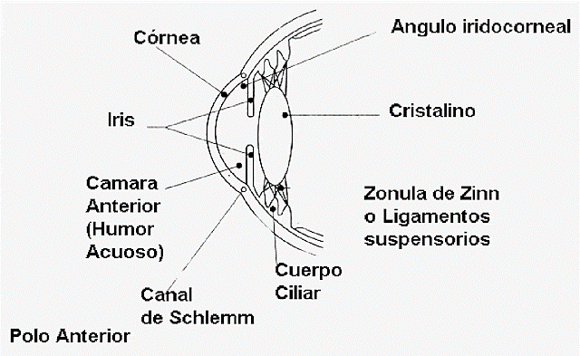
CÁMARA ANTERIOR
HUMOR ACUOSO :
Es el líquido transparente que nutre al ojo, está ubicado en la parte frontal del globo ocular.
COROIDEO :
Es la mebrana delgada, rica en sangre y es responsable del suministro de sangre al exterior de la retina.
CUERPO CILIAR :
Es la parte del ojo que produce el humor acuoso.
CORNEA:
Es una membrana transparente que deja pasar los rayos luminosos.
Figura 2

Slide 4
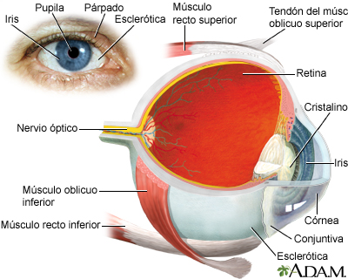
CÁMARA POSTERIOR
RETINA :
Es una capa nerviosa que contiene las celulas foto-receptoras que captan la luz y crea impulsos que son enviados por el nervio óptico.
PUPILA :
Es el punto negro situado en el centro del ojo, que controla la luz que entra.
CONJUNTIVA :
Es una fina menbrana trasnparente que protégé al ojo de infecciones o bacterias ademas de mantener humedo a la vista.
NERVIO OPTICO :
Es una fina menbrana por la cual se trasmite la luz a los receptores.

Slide 5
LA
FISIOLOGÍA
DEL OJO

Slide 6
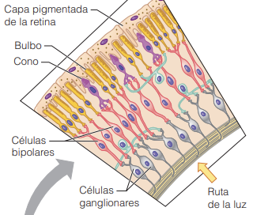
RECEPTORES
CONOS:
Los conos son los encargados de la agudeza visual además facilitan la conducción de la luz hasta las clulas bipolares.
BULBOS:
Son los encargados de la visión nocturna además de conducir la luz.
CELULAS GANGLIONARES:
Son células que se localizan en la parte interna de la retina además su función es conectar las distintas regiones de la retina con el nervio óptico.

Slide 7
Conclusiones
1.
El sentido de la vista es el más importante sencillamente porque gracias a él realizamos gran parte de las actividades de nuestro día a día. Es una cuestión cultural, pues casi todo nuestro entorno está relacionado con la capacidad de mirar cosas y analizarlas, sobre todo desde que llegaron las nuevas tecnologías (cine, vídeos, soportes electrónicos,
2. El ojo recibe los estímulos luminosos procedentes del entorno. La luz atraviesa los medios transparentes y la lente del ojo y forma una imagen invertida sobre la retina. En la retina, células especializadas transforman la imagen en impulsos nerviosos. Éstos llegan a través del nervio óptico hasta la región posterior del cerebro. El cerebro interpreta las señales mediante un complejo mecanismo en el que intervienen millones de neuronas.

Slide 8
LINKOGRAFIA
. https://www.stanfordchildrens.org/es/topic/default?id=anatomadelojo-85-P03626#:~:text=El%20l%C3%ADquido%20transparente%20en%20la%20parte

Slide 9
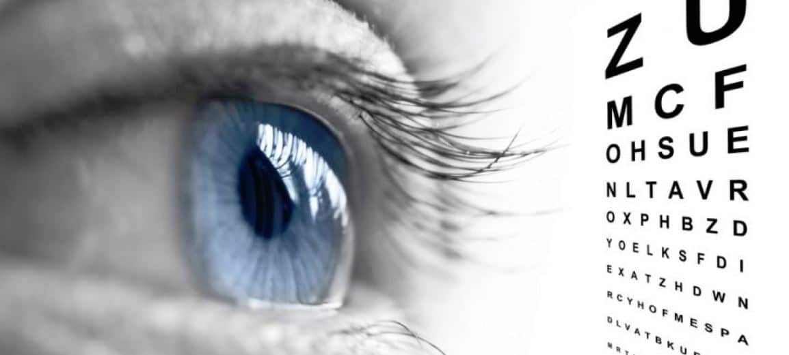
GRACIAS

